Slide 1

블록체인을 이용한 해외송금 시스템 구축
2024.03.29
22조 발표자 박승진

Slide 2


목차
a table of contents
1
피드백 반영
2
근거 보충
3
앞으로의 계획
ⓒSaebyeol Yu. Saebyeol’s PowerPoint

Slide 3

Part 1
피드백 반영
ⓒSaebyeol Yu. Saebyeol’s PowerPoint

Slide 4
Part 1
피드백 반영
주요 피드백
1. 작품이 잘 만들어졌는지 평가를 어떻게 하는가?
2. 관련된 논문이나 근거?
프로젝트의 방향성 문제제기
개발보다, 주제에 대한 탐구 및 근거 보충이 중요함을 자각

Slide 5

Part 2
근거 보충
ⓒSaebyeol Yu. Saebyeol’s PowerPoint

Slide 6
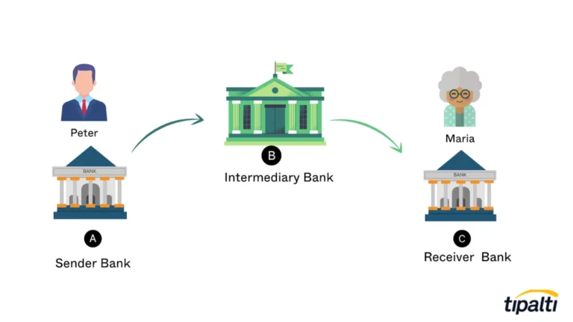
Part 2
근거 보충: 문제 재정의
문제1: 유동성 분절

Slide 7

Part 2
근거 보충: 문제 재정의
문제1: 유동성 분절
Japan
유동성 분산 예치로 인해 발생하는 추가 업무
유동성 추적, 모니터링, 관리
각국의 규제준수, 언어, 국가 공휴일, 등등...
Phillipines
Korea
German

Slide 8
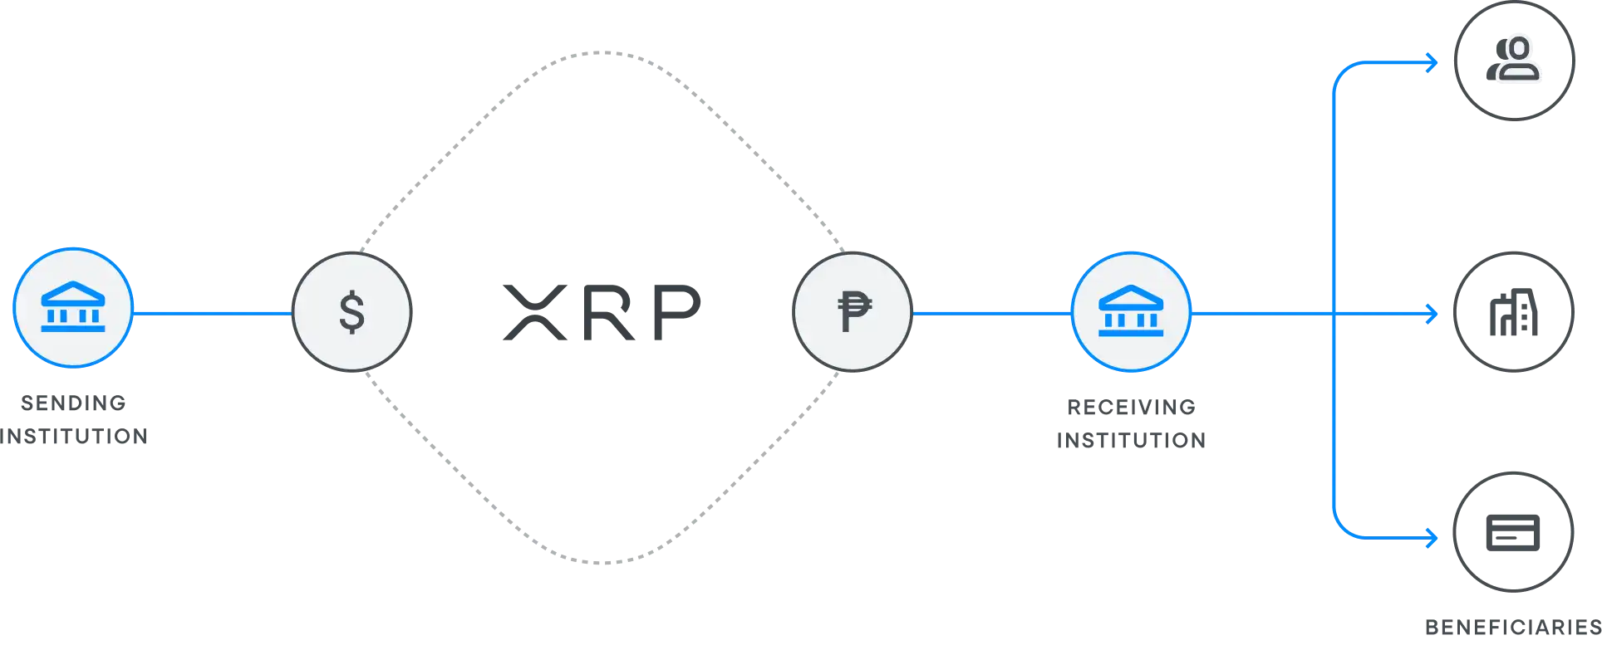
Part 2
근거 보충: 문제 재정의
문제1: 유동성 분절 - 해결사례
Ripple solution - xRapid

Slide 9




Part 2
근거 보충: 문제 재정의
문제2: 송금 인프라
Bank A
Bank B
청산, 결제 과정이 점대 점으로 이루어짐
단점: 원자성 저하, 투명성 저하, 시간 증가, 환율에 따른 비용 증가.

Slide 10
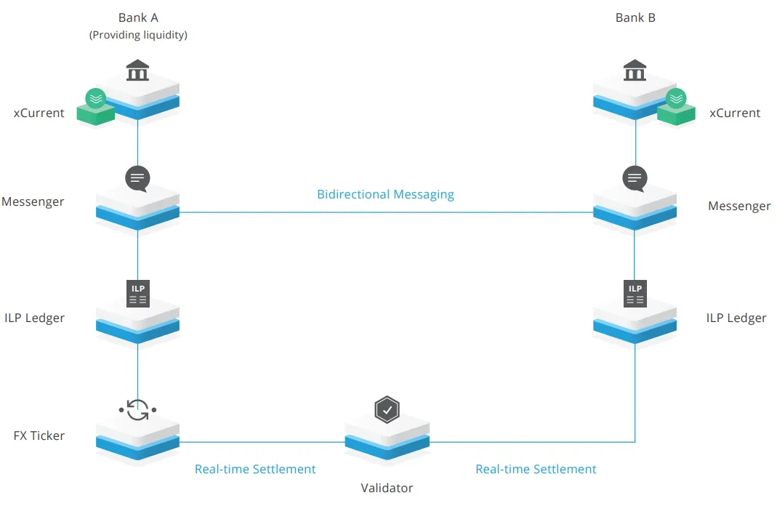
Part 2
근거 보충: 문제 재정의
문제2: 송금 인프라
Ripple solution - xCurrent

Slide 11
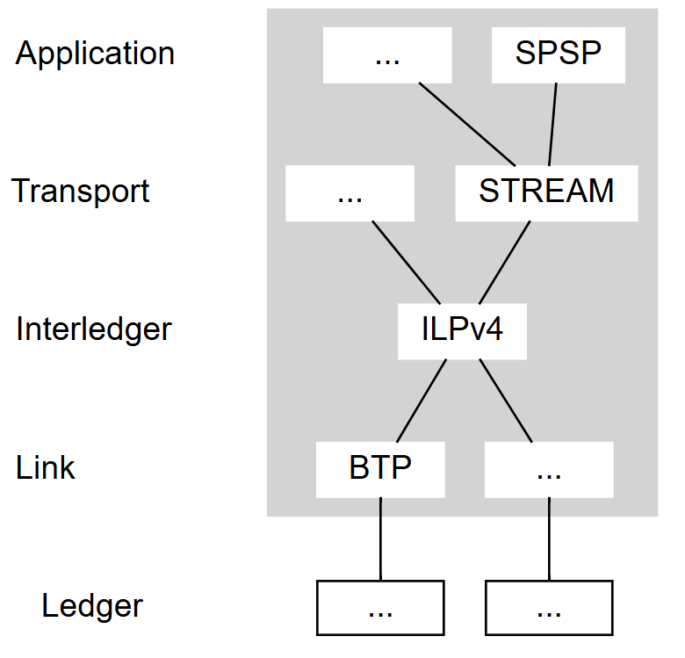

Part 2
근거 보충: 문제 재정의
문제2: 송금 인프라
서로다른 원장간 원자성 보장된 트렌젝션을 지원하는 독보적 프로토콜

Slide 12

Part 2
근거 보충: 문제 재정의
문제3: 규제 격차
Financial Action Task Force
금융 안전, 투명성을 위해 정책을 개발하고 각국에 권고하는 국제기구
자금세탁방지, 테러자금조달방지 (AML, CTF) 가 국가별로 상이하게 받아들여짐
금융 주체들은 상이한 규정을 일일히 준수해야한다 -> 유동성 예치를 안하려고 하는 de-risking 현상으로 이어짐.

Slide 13

Part 3
앞으로의 계획
ⓒSaebyeol Yu. Saebyeol’s PowerPoint

Slide 14
Part 3
앞으로의 계획
1학기 내로 마치려고 했던 프로젝트를 폭넓은 조사, 설계를 위해 2학기까지 연장
블록체인 도입사례 분석
기술 재설계
블록체인 개발

Slide 15

감사합니다

